Slide 1
Chapter 9
Requirements Modeling: Scenario-Based Methods
Slide Set to accompany
Software Engineering: A Practitioner’s Approach, 8/e
by Roger S. Pressman and Bruce R. Maxim
Slides copyright © 1996, 2001, 2005, 2009, 2014 by Roger S. Pressman
For non-profit educational use only
May be reproduced ONLY for student use at the university level when used in conjunction with Software Engineering: A Practitioner's Approach, 8/e. Any other reproduction or use is prohibited without the express written permission of the author.
All copyright information MUST appear if these slides are posted on a website for student use.
These slides are designed to accompany Software Engineering: A Practitioner’s Approach, 8/e (McGraw-Hill, 2014). Slides copyright 2014 by Roger Pressman.
1

Slide 2
Requirements Analysis
تحليل الاحتياجات
Requirements analysis
  specifies software’s operational characteristics
  indicates software's interface with other system elements
  establishes constraints that software must meet
Requirements analysis allows the software engineer (called an analyst or modeler in this role) to:
  elaborate on basic requirements established during earlier requirement engineering tasks
  build models that depict user scenarios, functional activities, problem classes and their relationships, system and class behavior, and the flow of data as it is transformed.
تحليل الاحتياجات
يحدد الخصائص التشغيلية البرمجيات
يشير اجهة البرنامج مع عناصر النظام الأخرى
يضع القيود التي يجب أن تفي البرمجيات
تحليل الاحتياجات يسمح للمهندس البرمجيات (دعا المحلل أو صانع التماثيل في هذا الدور) إلى:
توضيح المتطلبات الأساسية التي أنشئت خلال وقت سابق المهام الهندسية شرط
بناء النماذج التي تصور سيناريوهات المستخدم، والأنشطة الفنية، والطبقات المشكلة وعلاقاتهم، والنظام والسلوك الصف، وتدفق البيانات كما يتم تحويله.
2

Slide 3
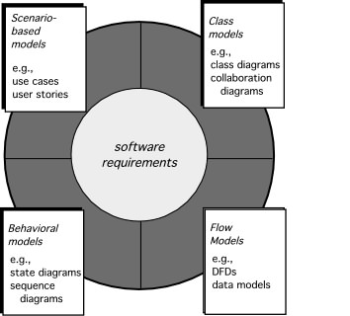
Elements of Requirements Analysis
عناصر تحليل متطلبات
These slides are designed to accompany Software Engineering: A Practitioner’s Approach, 8/e (McGraw-Hill, 2014). Slides copyright 2014 by Roger Pressman.
3

Slide 4
Requirements Modeling
متطلبات النمذجة
Scenario-based
  system from the user’s point of view
Data
  shows how data are transformed inside the system
Class-oriented
  defines objects, attributes, and relationships
Flow-oriented
  shows how data are transformed inside the system
Behavioral
  show the impact of events on the system states
على أساس سيناريو
نظام من وجهة نظر المستخدم من عرض
البيانات
يوضح كيفية البيانات يتم تحويلها داخل النظام
الطبقة الموجهة
تعرف الأشياء، والصفات، والعلاقات
المنحى تدفق
يوضح كيفية البيانات يتم تحويلها داخل النظام
السلوكية
إظهار أثر الأحداث على دول النظام
These slides are designed to accompany Software Engineering: A Practitioner’s Approach, 8/e (McGraw-Hill, 2014). Slides copyright 2014 by Roger Pressman.
4

Slide 5
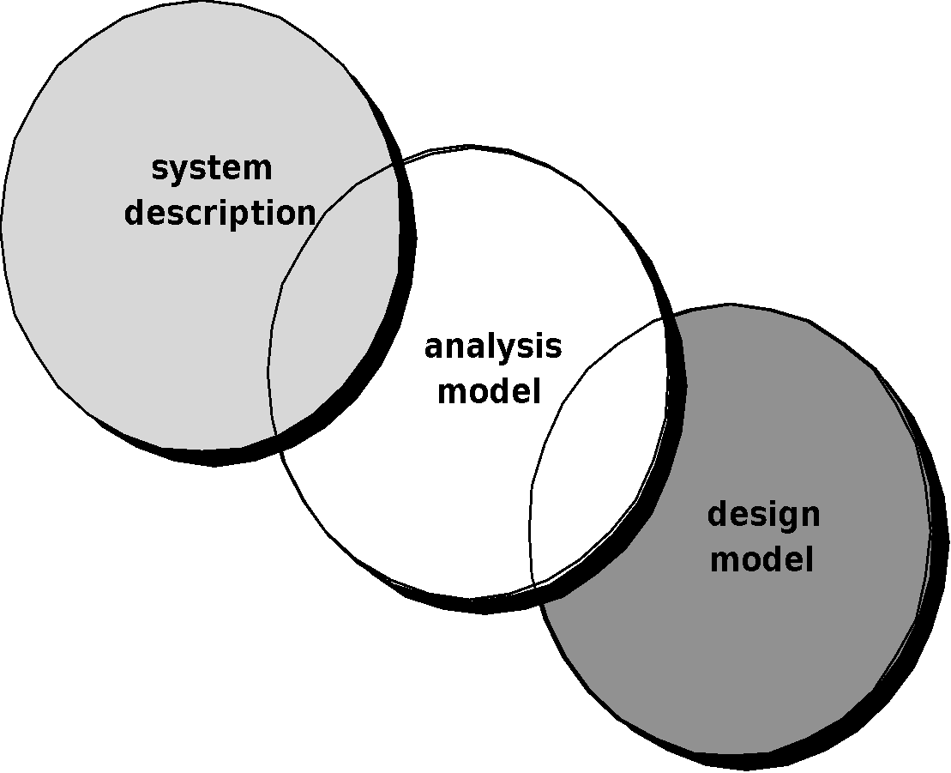
A Bridge
جسر
These slides are designed to accompany Software Engineering: A Practitioner’s Approach, 8/e (McGraw-Hill, 2014). Slides copyright 2014 by Roger Pressman.
5

Slide 6
Rules of Thumb
قواعد الإبهام
The model should focus on requirements that are visible within the problem or business domain. The level of abstraction should be relatively high.
Each element of the analysis model should add to an overall understanding of software requirements and provide insight into the information domain, function and behavior of the system.
Delay consideration of infrastructure and other non-functional models until design.
Minimize coupling throughout the system.
Be certain that the analysis model provides value to all stakeholders.
Keep the model as simple as it can be.
وينبغي أن يركز هذا النموذج على المتطلبات التي هي واضحة في مشكلة أو الأعمال التجارية المجال. يجب أن تكون على مستوى من التجريد عال نسبيا.
كل عنصر من عناصر نموذج التحليل وينبغي أن تضيف إلى الفهم الشامل لمتطلبات البرامج وتوفير نظرة ثاقبة في مجال المعلومات والوظيفة والسلوك للنظام.
تأجيل النظر في البنية التحتية ونماذج أخرى غير وظيفية حتى التصميم.
تقليل اقتران في جميع أنحاء النظام.
تكون على يقين من أن نموذج التحليل يقدم قيمة لجميع أصحاب المصلحة.
الحفاظ على نموذج بسيط بقدر ما يمكن أن يكون.
These slides are designed to accompany Software Engineering: A Practitioner’s Approach, 8/e (McGraw-Hill, 2014). Slides copyright 2014 by Roger Pressman.
6

Slide 7
Domain Analysis
تحليل المجال
Software domain analysis is the identification, analysis, and specification of common requirements from a specific application domain, typically for reuse on multiple projects within that application domain . . . [Object-oriented domain analysis is] the identification, analysis, and specification of common, reusable capabilities within a specific application domain, in terms of common objects, classes, subassemblies, and frameworks . . .
Donald Firesmith
تحليل نطاق البرنامج هو تحديد وتحليل وتحديد الاحتياجات المشتركة من مجال تطبيق معين، وعادة لإعادة استخدامها في مشاريع متعددة في هذا المجال التطبيق. . . [تحليل نطاق وجوه المنحى هو] تحديد وتحليل، وتحديد القدرات المشتركة، التي يمكن إعادة استخدامها ضمن مجال تطبيق معين، من حيث الأشياء المشتركة، والطبقات، والتجميع الثانوي، والأطر. . .
These slides are designed to accompany Software Engineering: A Practitioner’s Approach, 8/e (McGraw-Hill, 2014). Slides copyright 2014 by Roger Pressman.
7

Slide 8
Domain Analysis
تحليل المجال
Define the domain to be investigated.
Collect a representative sample of applications in the domain.
Analyze each application in the sample.
Develop an analysis model for the objects.
تحديد المجال ليتم التحقيق فيها.
جمع عينة تمثيلية من التطبيقات في المجال.
تحليل كل تطبيق في العينة.
تطوير نموذج تحليل للكائنات.
These slides are designed to accompany Software Engineering: A Practitioner’s Approach, 8/e (McGraw-Hill, 2014). Slides copyright 2014 by Roger Pressman.
8

Slide 9
Scenario-Based Modeling
النمذجة على أساس سيناريو
“[Use-cases] are simply an aid to defining what exists outside the system (actors) and what should be performed by the system (use-cases).” Ivar Jacobson
  (1) What should we write about?
  (2) How much should we write about it?
  (3) How detailed should we make our description?
  (4) How should we organize the description?
"[استخدام الحالات] ببساطة مساعدة لتحديد ما هو موجود خارج النظام (الفاعلين) وماذا يجب أن يقوم بها نظام (استخدام الحالات)." ايفار جاكوبسون
(1) ما يجب أن نكتب عنه؟
(2) كم يجب أن نكتب عن ذلك؟
(3) كيف تفصيلا علينا أن نبذل الوصف لدينا؟
(4) كيف ننظم الوصف؟
These slides are designed to accompany Software Engineering: A Practitioner’s Approach, 8/e (McGraw-Hill, 2014). Slides copyright 2014 by Roger Pressman.
9

Slide 10
What to Write About?
ماذا أكتب عن؟
Inception and elicitation—provide you with the information you’ll need to begin writing use cases.
Requirements gathering meetings, QFD, and other requirements engineering mechanisms are used to
  identify stakeholders
  define the scope of the problem
  specify overall operational goals
  establish priorities
  outline all known functional requirements, and
  describe the things (objects) that will be manipulated by the system.
To begin developing a set of use cases, list the functions or activities performed by a specific actor.
التأسيس والاستنباط أن توفر لك المعلومات التي ستحتاج إليها لبدء كتابة حالات الاستخدام.
وتستخدم متطلبات جمع الاجتماعات، QFD، وآليات المتطلبات الهندسية الأخرى ل
تحديد أصحاب المصلحة
تحديد نطاق المشكلة
تحديد الأهداف التشغيلية الشاملة
تحديد الأولويات
تحديد كافة المتطلبات الفنية المعروفة، و
وصف الأشياء (الأشياء) التي سيتم التلاعب بها من قبل النظام.
للبدء في تطوير مجموعة من حالات الاستخدام، وقائمة المهام أو الأنشطة التي يقوم بها الممثل معين.
These slides are designed to accompany Software Engineering: A Practitioner’s Approach, 8/e (McGraw-Hill, 2014). Slides copyright 2014 by Roger Pressman.
10

Slide 11
How Much to Write About?
كم لكتابة معلومات؟
As further conversations with the stakeholders progress, the requirements gathering team develops use cases for each of the functions noted.
In general, use cases are written first in an informal narrative fashion.
If more formality is required, the same use case is rewritten using a structured format similar to the one proposed.
كما مزيد من المحادثات مع أصحاب المصلحة التقدم، وفريق جمع متطلبات تطور حالات الاستخدام لكل من وظائف لاحظت.
بشكل عام، مكتوبة حالات الاستخدام لأول مرة بطريقة السرد الرسمي.
إذا كنت بحاجة المزيد من شكلي، يتم إعادة كتابة نفس حالة استخدام باستخدام شكل منظم مماثلة لتلك المقترحة.
These slides are designed to accompany Software Engineering: A Practitioner’s Approach, 8/e (McGraw-Hill, 2014). Slides copyright 2014 by Roger Pressman.
11

Slide 12
Use-Cases
استخدم حالات
a scenario that describes a “thread of usage” for a system
actors represent roles people or devices play as the system functions
users can play a number of different roles for a given scenario
وهو السيناريو الذي يصف "موضوع من استخدام" للنظام
الجهات الفاعلة تمثل أدوار الأشخاص أو الأجهزة كما تلعب وظائف النظام
يمكن للمستخدمين تشغيل عدد من الأدوار المختلفة لسيناريو معين
These slides are designed to accompany Software Engineering: A Practitioner’s Approach, 8/e (McGraw-Hill, 2014). Slides copyright 2014 by Roger Pressman.
12

Slide 13
Developing a Use-Case
What are the main tasks or functions that are performed by the actor?
What system information will the the actor acquire, produce or change?
Will the actor have to inform the system about changes in the external environment?
What information does the actor desire from the system?
Does the actor wish to be informed about unexpected changes?
These slides are designed to accompany Software Engineering: A Practitioner’s Approach, 8/e (McGraw-Hill, 2014). Slides copyright 2014 by Roger Pressman.
13

Slide 14
Reviewing a Use-Case
مراجعة لاستخدام القضية
Use-cases are written first in narrative form and mapped to a template if formality is needed
Each primary scenario should be reviewed and refined to see if alternative interactions are possible
  Can the actor take some other action at this point?
  Is it possible that the actor will encounter an error condition at some point? If so, what?
  Is it possible that the actor will encounter some other behavior at some point? If so, what?
مكتوبة استخدام الحالات لأول مرة في شكل سردي وتعيينها إلى القالب إذا كانت هناك حاجة شكلية
يجب مراجعة وتنقيح كل سيناريو الأساسي لمعرفة ما اذا التفاعلات بديلة ممكنة
يمكن للممثل أن تتخذ بعض الإجراءات الأخرى في هذه المرحلة؟
هل من الممكن أن الفاعل سوف تواجه حالة خطأ في مرحلة ما؟ إذا كان الأمر كذلك، ما هي؟
هل من الممكن أن الفاعل سوف تواجه بعض سلوكيات أخرى في مرحلة ما؟ إذا كان الأمر كذلك، ما هي؟
These slides are designed to accompany Software Engineering: A Practitioner’s Approach, 8/e (McGraw-Hill, 2014). Slides copyright 2014 by Roger Pressman.
14

Slide 15
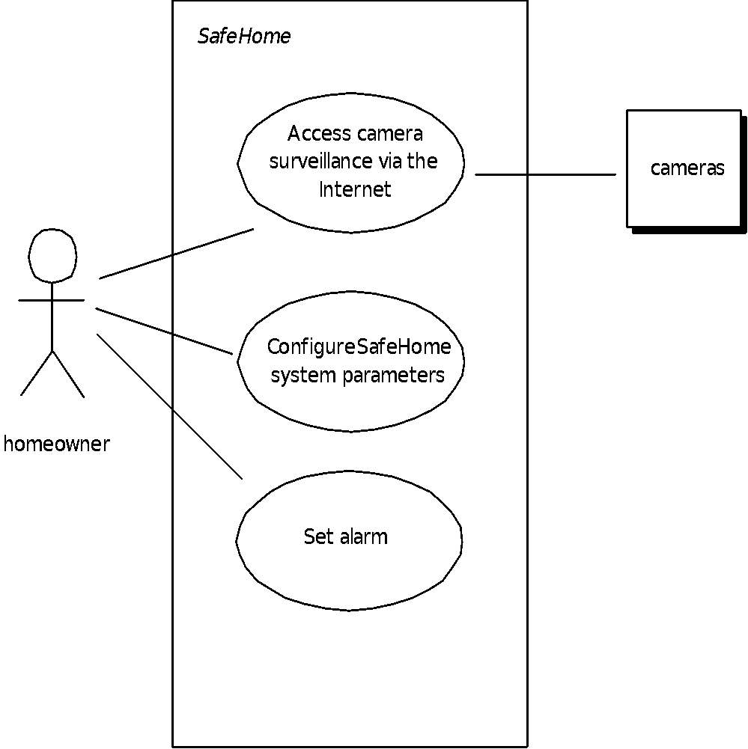
Use-Case Diagram
These slides are designed to accompany Software Engineering: A Practitioner’s Approach, 8/e (McGraw-Hill, 2014). Slides copyright 2014 by Roger Pressman.
15

Slide 16
Exceptions
استثناءات
Describe situations (failures or user choices) that cause the system to exhibit unusual behavior
Brainstorming should be used to derive a reasonably complete set of exceptions for each use case
Are there cases where a validation function occurs for the use case?
  Are there cases where a supporting function (actor) fails to respond appropriately?
  Can poor system performance result in unexpected or improper use actions?
Handling exceptions may require the creation of additional use cases
وصف الحالات (الفشل أو خيارات المستخدم) التي تسبب النظام إلى يظهرون سلوكا غير عادي
وينبغي استخدام العصف الذهني لاستخلاص مجموعة كاملة معقول من استثناءات لكل حالة استخدام
هل هناك حالات حيث تحدث وظيفة التحقق من صحة حالة استخدام؟
هل هناك حالات حيث فشل دعم وظيفة (ممثل) للرد بشكل مناسب؟
يمكن أن يؤدي ضعف أداء النظام في إجراءات استخدام غير متوقعة أو غير لائقة؟
معالجة الاستثناءات قد تتطلب إنشاء حالات الاستخدام إضافية
These slides are designed to accompany Software Engineering: A Practitioner’s Approach, 8/e (McGraw-Hill, 2014). Slides copyright 2014 by Roger Pressman.
16

Slide 17
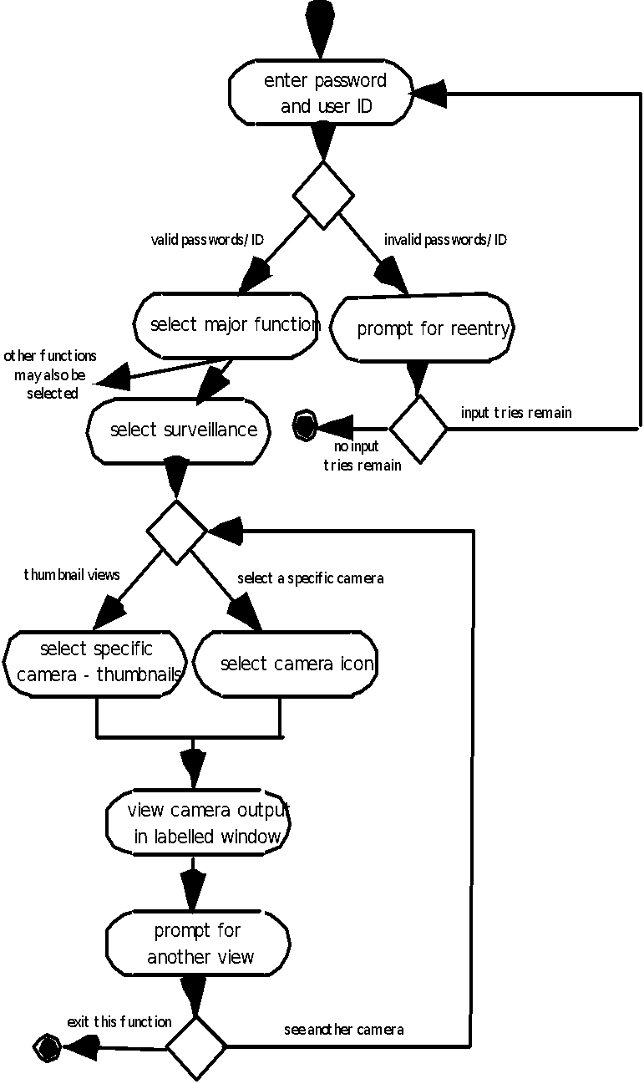
Activity Diagram
آخر رسم بياني
Supplements the use case by providing a graphical representation of the flow of interaction within a specific scenario
يكمل حالة استخدام من خلال توفير تمثيل رسومي للتدفق التفاعل ضمن سيناريو محدد
17

Slide 18
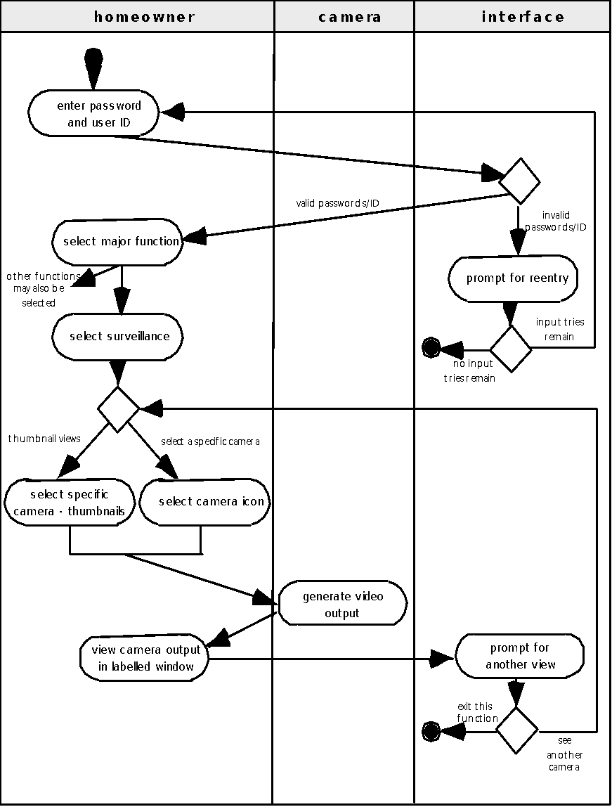
Swimlane Diagrams
Swimlane رسم تخطيطي
Allows the modeler to represent the flow of activities described by the use-case and at the same time indicate which actor (if there are multiple actors involved in a specific use-case) or analysis class has responsibility for the action described by an activity rectangle
يسمح للمصمم نماذج لتمثيل تدفق الأنشطة التي وصفها استخدام القضية، وفي الوقت نفسه تشير إلى الفاعل (إذا كان هناك جهات متعددة تشارك في استخدام قضية معينة) أو فئة تحليل ديه المسؤولية عن ذلك الفعل التي وصفها مستطيل النشاط
These slides are designed to accompany Software Engineering: A Practitioner’s Approach, 8/e (McGraw-Hill, 2014). Slides copyright 2014 by Roger Pressman.
18

